Slide 1


Rozwiązywanie równań różniczkowych
Jerzy Baranowski
Metody Numeryczne
14.01.2022

Slide 2
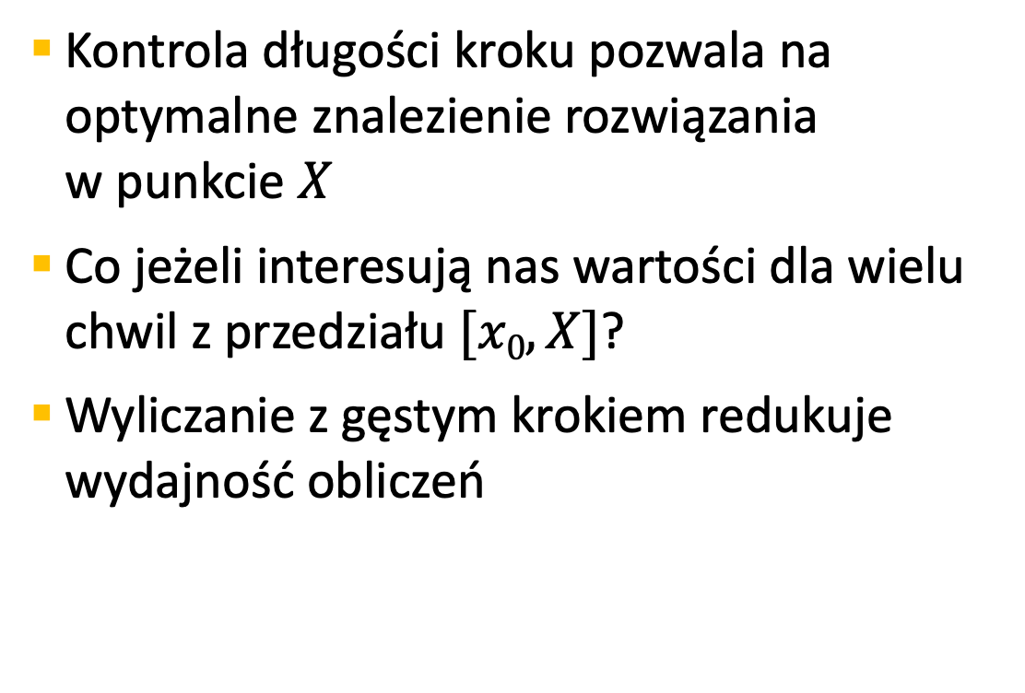
Jak obliczyć rozwiązanie w dowolnym punkcie?
Kontrola długości kroku pozwala na optymalne znalezienie rozwiązania w punkcie $X$
Co jeżeli interesują nas wartości dla wielu chwil z przedziału $[x0, X]$?
Wyliczanie z gęstym krokiem redukuje wydajność obliczeń

Slide 3
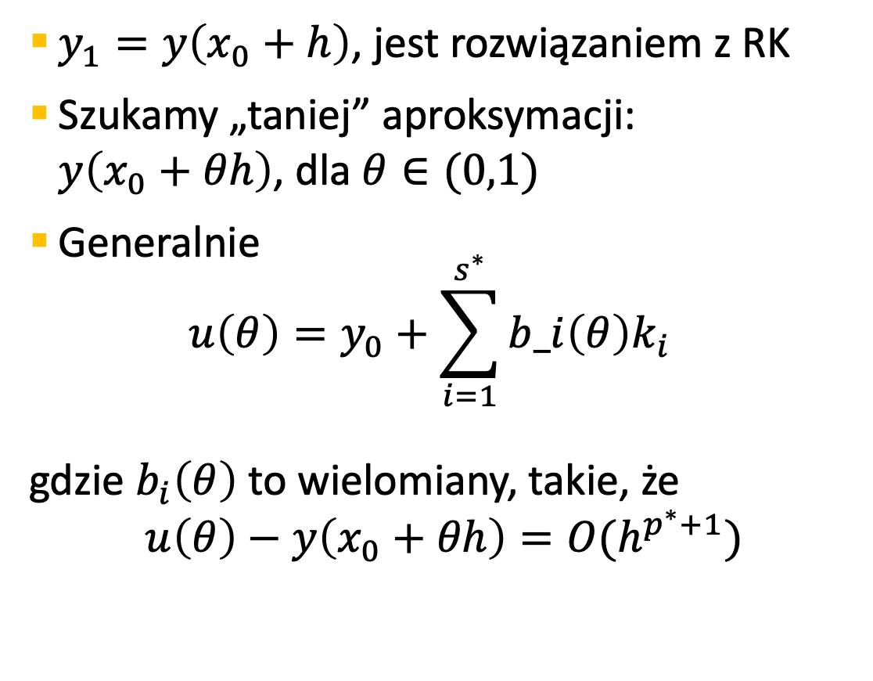
Gęste wyjście
Runge-Kutta + Interpolacja
$y_{1}=y\left(x_{0}+h\right)$, jest rozwiązaniem z RK
Szukamy „taniej” aproksymacji:
$y\left(x_{0}+θh\right)$, dla $θ∈(0,1)$
Generalnie
$u\left(θ\right)=y_{0}+\sum_{i=1}^{s^{∗}}{b_i\left(θ\right)k_{i}}$
gdzie $b_{i}\left(θ\right)$ to wielomiany, takie, że
$$u\left(θ\right)−y\left(x_{0}+θh\right)=O(h^{p^{∗}+1})$$

Slide 4
Wyznaczanie wielomianów
Warunki interpolacji lokalnej nie gwarantują globalnej regularności
Interpolacja Hermite’a
Bootstrapping

Slide 5
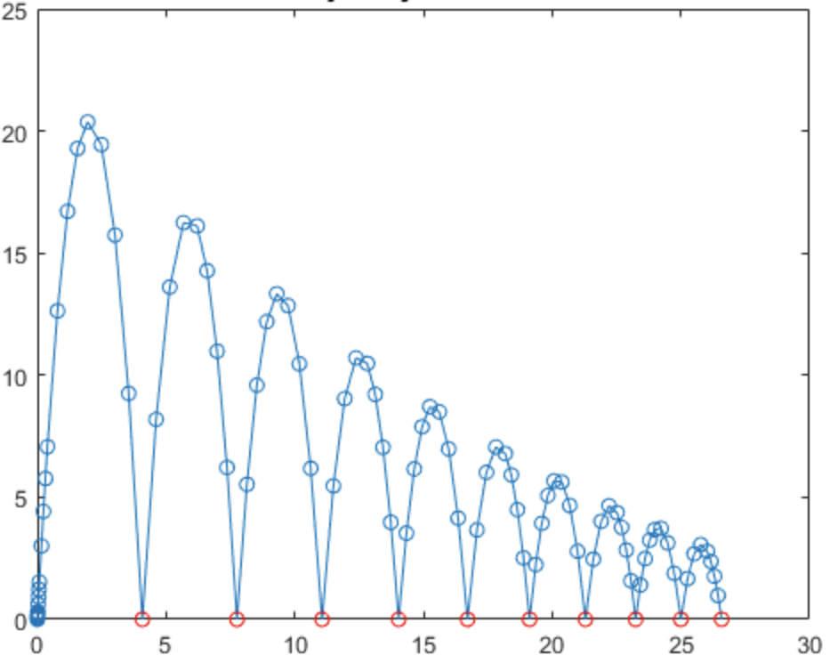
Zastosowania gęstego wyjścia
Lokalizacja zdarzeń

Slide 6
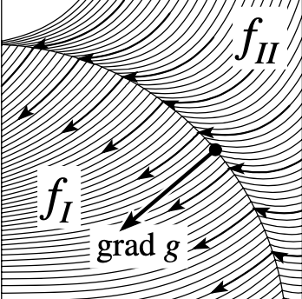
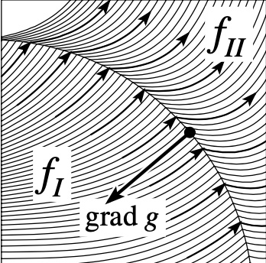
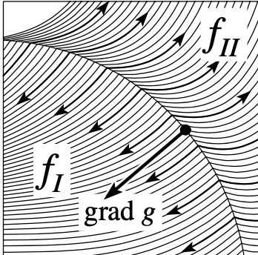
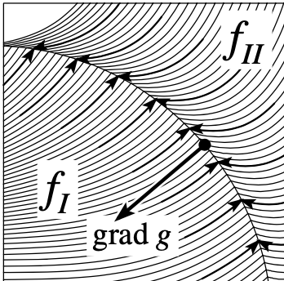
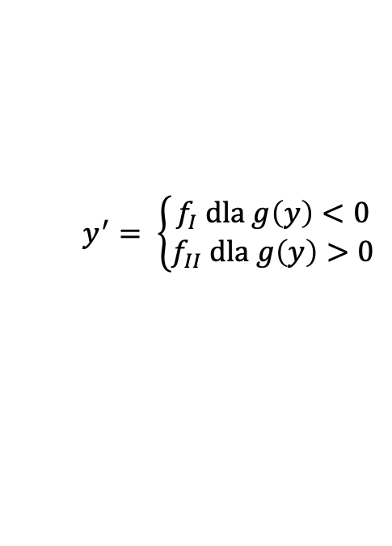
Nieciągłości
Powierzchnia przełączająca
$$y^{′}= \left\{\begin{aligned}f_{I} dla g\left(y\right)<0 \\ f_{II} dla g\left(y\right)>0\end{aligned}\right.$$

Slide 7
Jak ogarnąć nieciągłości?
Zignorować
Automatyczne wykrywanie osobliwości
Wykorzystanie powierzchni przełączającej

Slide 8
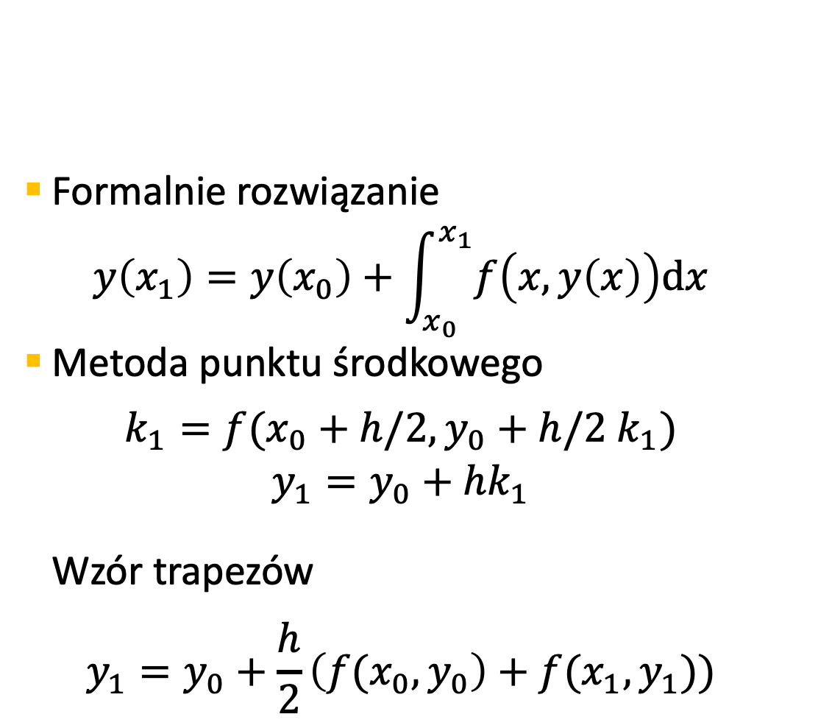
Metody odwrotne (implicit)
Formalnie rozwiązanie
$y\left(x_{1}\right)=y\left(x_{0}\right)+\int_{x_{0}}^{x_{1}}{f\left(x,y\left(x\right)\right)dx}$
Metoda punktu środkowego
$\begin{matrix}k_{1}=f(x_{0}+h/2,y_{0}+{h/2 k}_{1}) \\ y_{1}=y_{0}+hk_{1}\end{matrix}$
Wzór trapezów
$y_{1}=y_{0}+\frac{h}{2}\left(f(x_{0},y_{0}\right)+f(x_{1},y_{1}))$

Slide 9
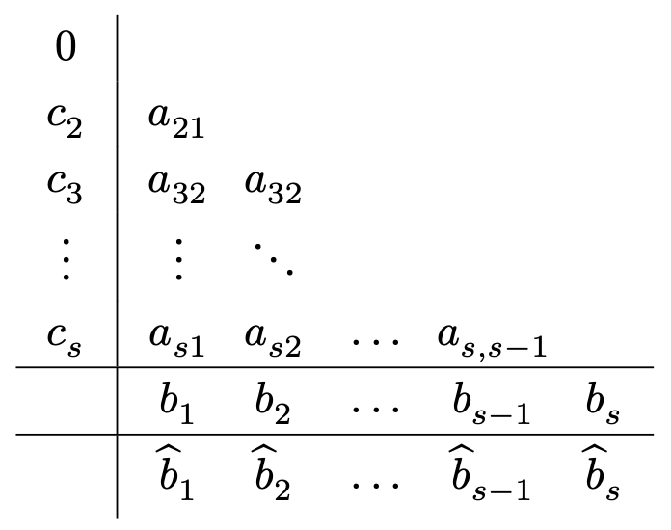
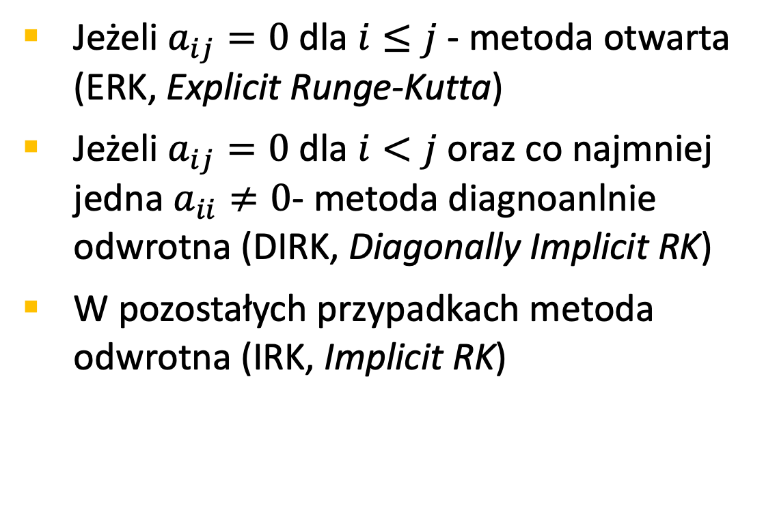
Rodzaje metod RK
Jeżeli $a_{ij}=0$ dla $i≤j$ - metoda otwarta (ERK, Explicit Runge-Kutta)
Jeżeli $a_{ij}=0$ dla $i<j$ oraz co najmniej jedna $a_{ii}≠0$- metoda diagnoanlnie odwrotna (DIRK, Diagonally Implicit RK)
W pozostałych przypadkach metoda odwrotna (IRK, Implicit RK)

Slide 10
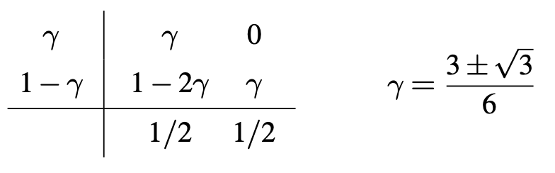
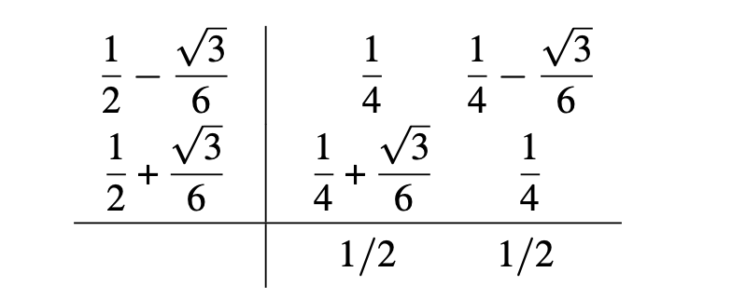
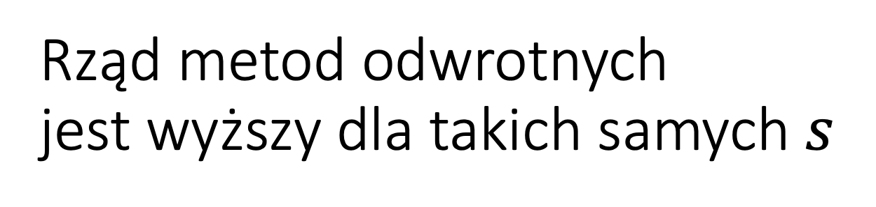
Rząd metod odwrotnych jest wyższy dla takich samych $s$
Rząd 3
Rząd 4

Slide 11
Problemy z długimi obliczeniami
Systemy zachowujące energię
Obliczenia astronomiczne
Problemy wielu ciał

Slide 12
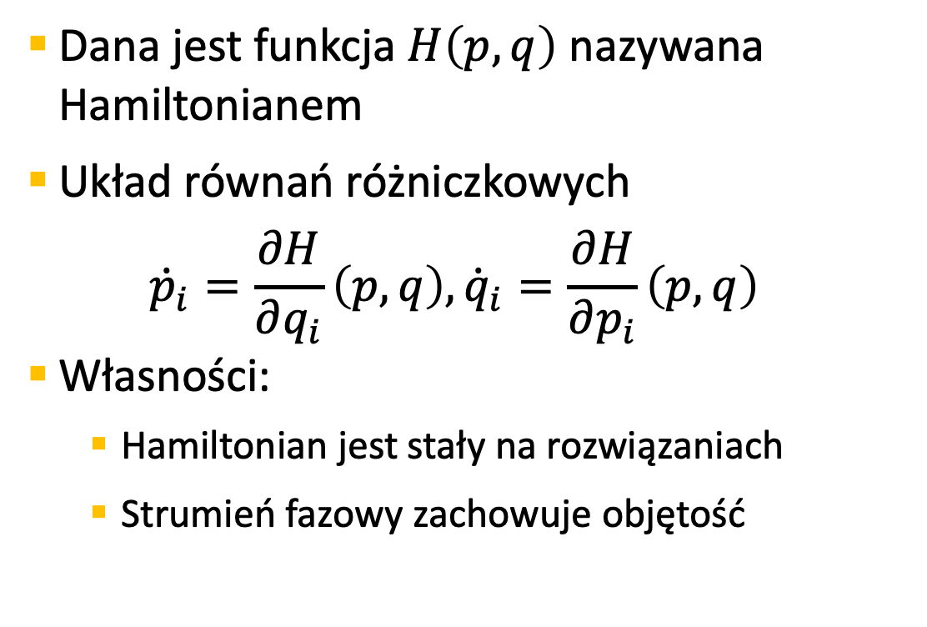
Systemy Hamiltonowskie
Dana jest funkcja $H\left(p,q\right)$ nazywana Hamiltonianem
Układ równań różniczkowych
${\dot{p}}_{i}=\frac{∂H}{∂q_{i}}\left(p,q\right),{\dot{q}}_{i}=\frac{∂H}{∂p_{i}}\left(p,q\right)$
Własności:
  Hamiltonian jest stały na rozwiązaniach
  Strumień fazowy zachowuje objętość

Slide 13
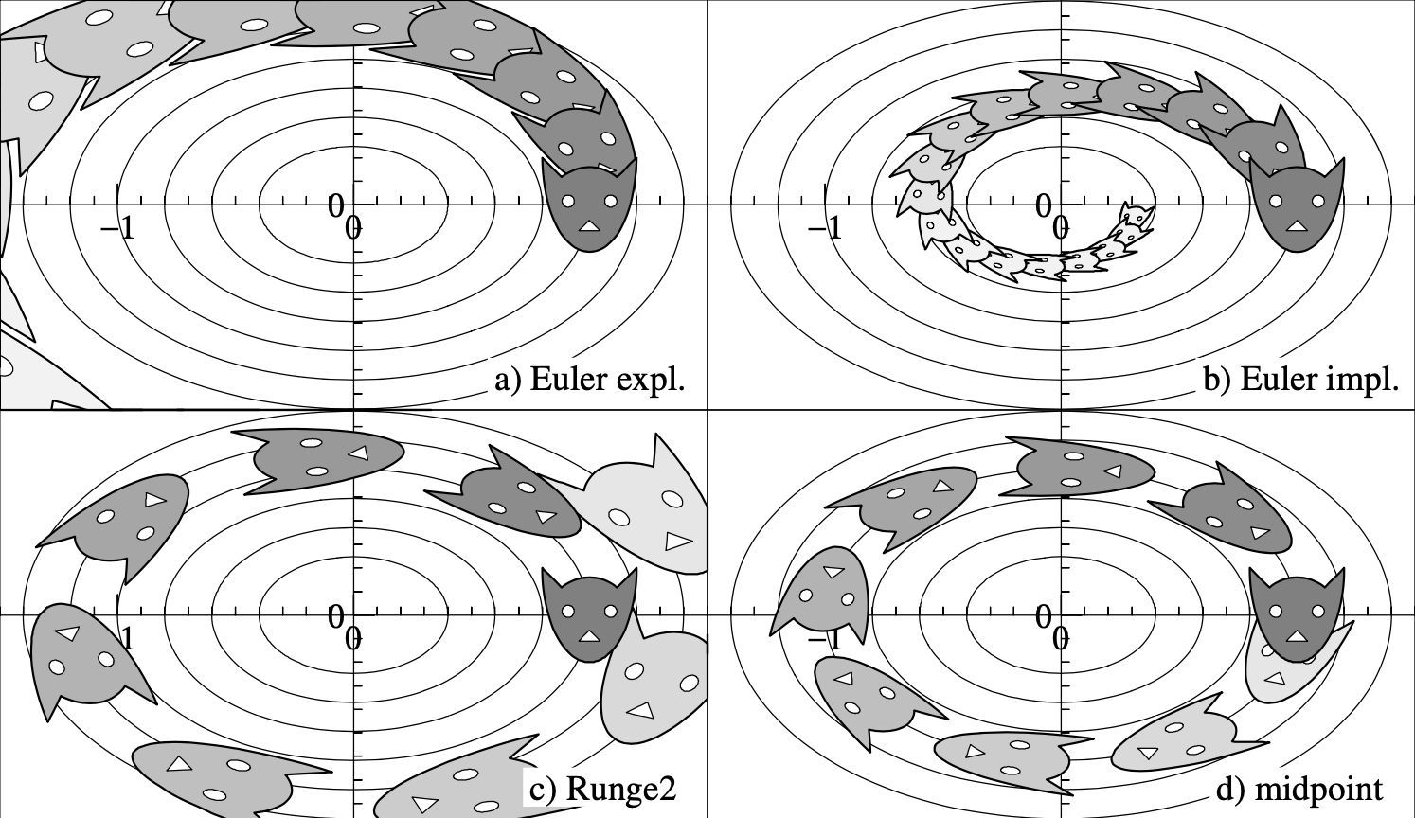
Długie obliczenia zniekształcają
Oscylator liniowy

Slide 14
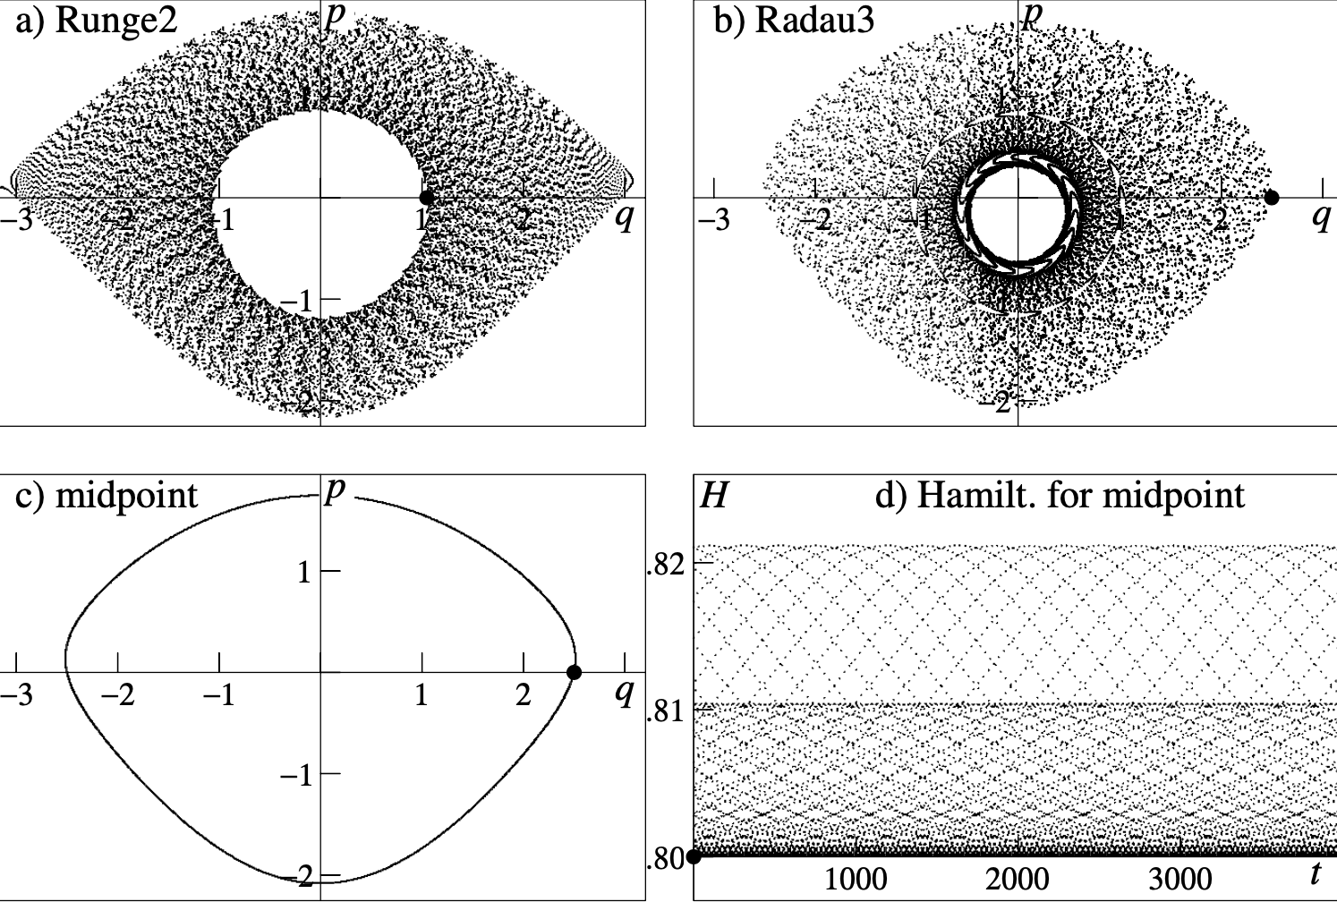
Istotą jest zachowanie Hamiltonianu
Oscylator nieliniowy

Slide 15
Metody symplektyczne
Muszą zachowywać pewne formy różniczkowe dla rozwiązań systemów Hamiltonowskich
Otwarte RK nie są nigdy symplektyczne
Metody odwrotne oparte o kwadratury Gaussa są symplektyczne

Slide 16
Zastosowania metod symplektycznych
Obliczenia astronomiczne
Nowoczesne metody Hamiltonian Monte Carlo i pokrewne

Slide 17
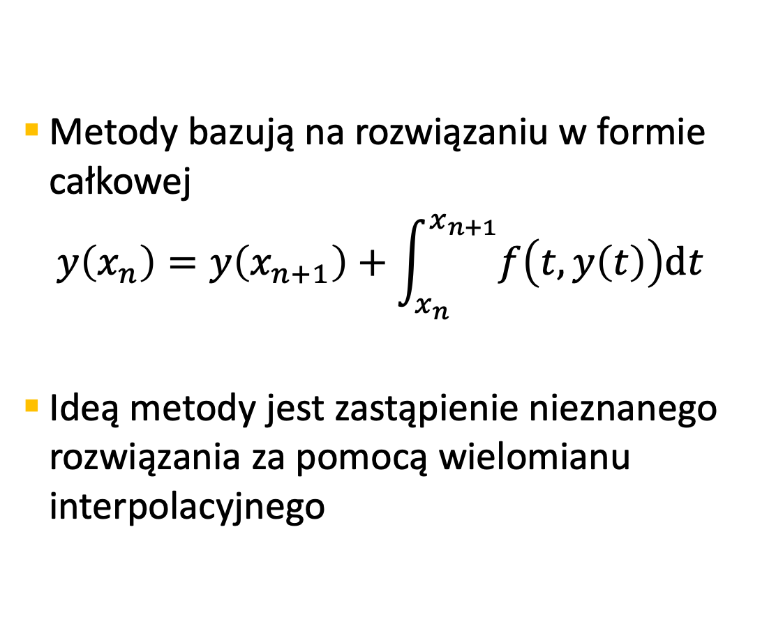
Metody wielokrokowe
Metody bazują na rozwiązaniu w formie całkowej
$y\left(x_{n}\right)=y\left(x_{n+1}\right)+\int_{x_{n}}^{x_{n+1}}{f\left(t,y\left(t\right)\right)dt}$
Ideą metody jest zastąpienie nieznanego rozwiązania za pomocą wielomianu interpolacyjnego

Slide 18
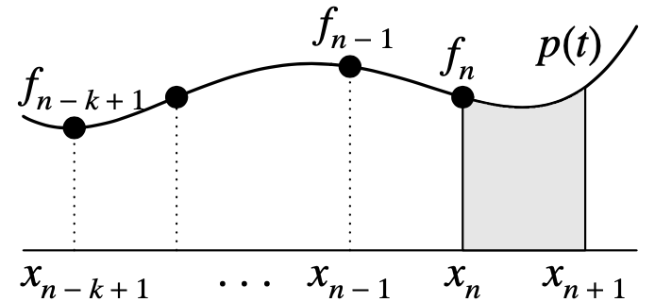
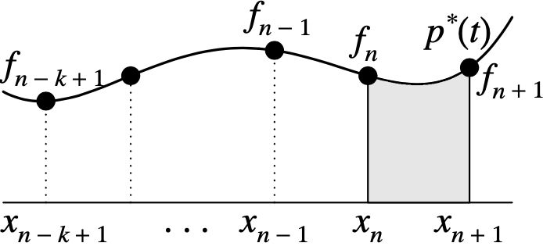
Metody Adamsa
Otwarta
Odwrotna

Slide 19
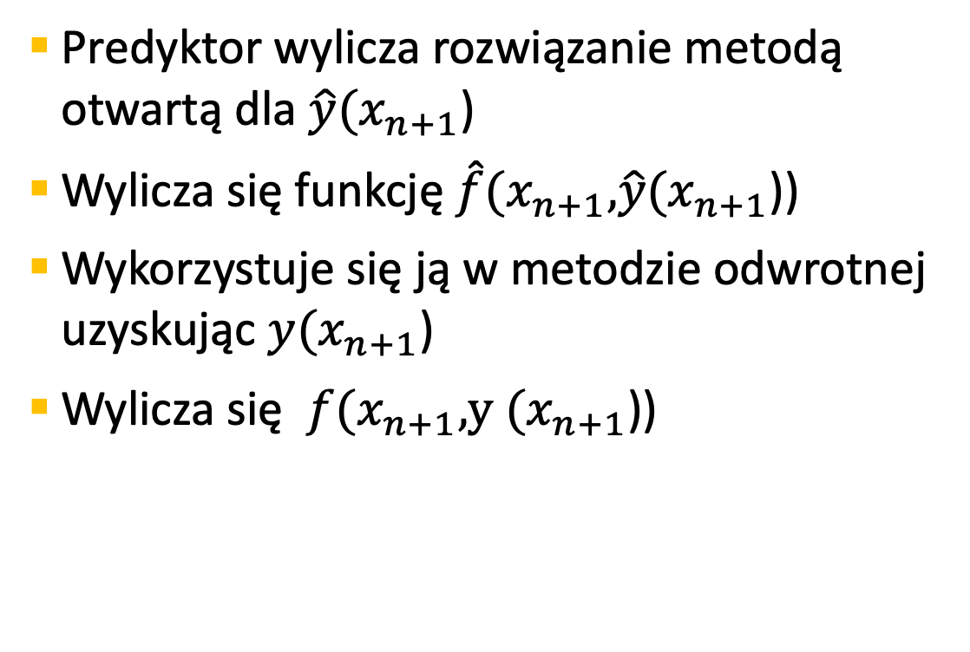
Połączenie obydwu daje metody predyktor-korektor
Predyktor wylicza rozwiązanie metodą otwartą dla $\hat{y}(x_{n+1}$)
Wylicza się funkcję $\hat{f}(x_{n+1}\text{,}\hat{y}(x_{n+1}\text{)}\text{)}$
Wykorzystuje się ją w metodzie odwrotnej uzyskując $y(x_{n+1}$)
Wylicza się $f(x_{n+1}\text{,}\text{y} (x_{n+1}\text{)}\text{)}$

Slide 20
Metody wielokrokowe współcześnie
Raczej historia
Problemy ze zmianą długości kroku
Wyjątkiem są metody różnic wstecznych

Slide 21
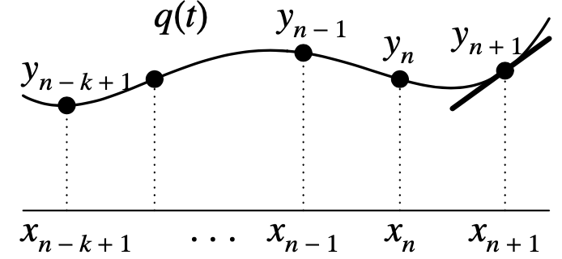
Metody różnic wstecznych
Zamiast całkowania, wykorzystuje się wielomian interpolacyjny do estymacji pochodnej

Slide 22
Kilka słów o stabilności
Stabilność w sensie Lapunowa
Asymptotyczna stabilność
Rozwiązania równań powinny się zachowywać tak jak równania

